Slide 2
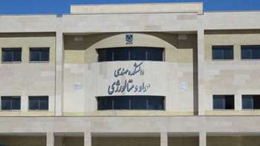
دانشکده مهندسی مواد و متالورژی

Slide 3
تاریخچه
دانشکده مهندسی مواد و متالورژی
گروه آموزشی مهندسی مواد از سال 1356 با پذیرش دانشجو در مقطع کاردانی با گرایش ریخته‌گری فعالیت خود را آغاز کرد.
سال 1375 با پذیرش دانشجو در مقطع کارشناسی با گرایش متالورژی صنعتی به فعالیت خود ادامه و سال 1379 دوره کارشناسی ارشد با گرایش شناسایی و انتخاب مواد در این گروه تأسیس گردید.
سال 1386 به دنبال جذب اعضای هیئت علمی بیشتر و با پذیرش دانشجوی کارشناسی ارشد در گرایش شکل دادن فلزات برای توسعه بیشتر این گروه اقدام شد.
سال 1388 این گروه موفق به اخذ مجوز پذیرش دانشجو در گرایش متالورژی استخراجی در مقطع کارشناسی شد.
در ادامه توسعه فعالیتهای آموزشی و پژوهشی گروه، از سال 1389 پذیرش دانشجوی مقطع دکتری مواد صورت گرفت. در دو گرایش بیو مواد و نانو مواد در مقطع کارشناسی ارشد نیز از سال 1390 پذیرش دانشجو صورت گرفته است که عملاً توسعه چشمگیری را در مقطع تحصیلات تکمیلی در این گروه نشان می‌دهد.
در نهایت با تصویب هیئت امنا گروه آموزشی مهندسی مواد سال 1390 به دانشکده مهندسی مواد و متالورژی ارتقاء پیدا کرد. در حال حاضر دانشکده مهندسی مواد و متالورژی دانشگاه سمنان با 16 نفر هیئت علمی متخصص تمام وقت به شرح زیر در دو گرایش مقطع کارشناسی ، چهار گرایش مقطع کارشناسی ارشد و یک گرایش در مقطع دکتری به فعالیت مشغول است.

Slide 4
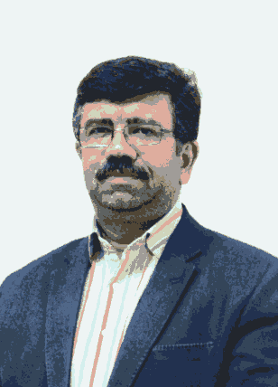
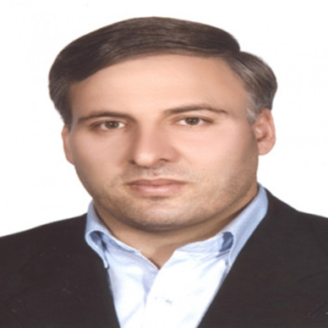
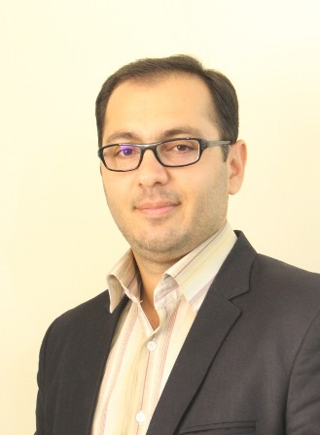
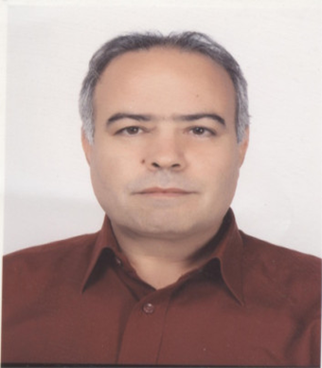
دانشکده مهندسی مواد و متالورژی
دکتراسماعیل عمادالدین
عضو هیئت علمی دانشگاه سمنان
معاون آموزشی و تحصیلات تکمیلی گروه مهندسی مواد و متالورژی
emadodin@semnan.ac.ir
دکتر فتح اله قدس عضو هیئت علمی دانشگاه سمنان ریاست دانشکده مهندسی مواد ومتالورژی qods@semnan.ac.ir
دکتر حسن کوهستانی
عضو هیئت علمی دانشگاه سمنان
مدیر گروه مهندسی مواد و متالورژی
ایمیل: h.koohestani@semnan.ac.ir
دکتر مردعلی یوسف پور
عضو هیئت علمی دانشگاه سمنان
معاون پژوهشی دانشکده مهندسی مواد و متالورژی
mardaliyousefpoar@yahoo.com

Slide 5
آزمایشگاه ها و کارگاه های آموزشی
دانشکده مهندسی مواد و متالورژی

Slide 6
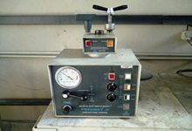
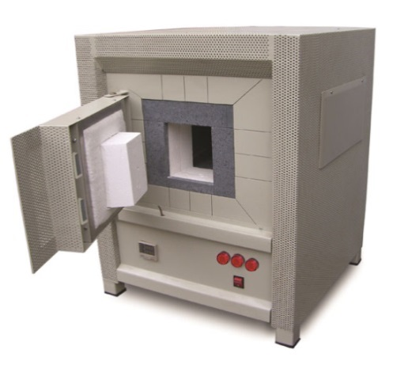
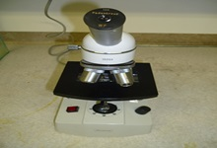
دانشکده مهندسی مواد و متالورژی
آزمايشگاه متالوگرافي
آماده سازي نمونه براي بررسي ساختار توسط ميكروسكوپ‌‌هاي نوري و عكس‌برداري از فازها و ساختار مانت گرم، برشكاري نمونه‌ةاب سخت توسط كاتز، اندازه‌گيري دانه به روش ميكرومتر محيط اچينگ
علیرضا ملک جعفریان
معرفی
کارشناس

Slide 7
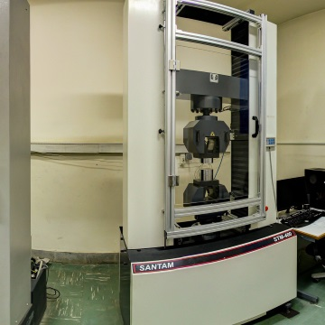
دانشکده مهندسی مواد و متالورژی
آزمايشگاه خواص مكانيكي و شكل دادن فلزات
انجام تست كشش فشار، برش خمش، ميكروسنجي (HK,HV) سختي سنجي (HV,HB,HRC,HRB) تست ضربه (شاربي)، خستگي، اريكسون، خزش، چگالی سنجی و سایش
مهندس نجمه ذاکری
معرفی
کارشناس

Slide 8
دانشکده مهندسی مواد و متالورژی
آزمايشگاه عمليات حرارتي
انواع كروه‌هاي آزمايشگاهي قابل برنامه‌ريزي تا دماي 1100 و 1300 و 1700 درجه و كوره اتمسفر شونده و خلاء تا دماي 1100، قسمت جميني، سختي سنجي (HRC,HRB)
مهندس امان اله زیاری
معرفی
کارشناس

Slide 9
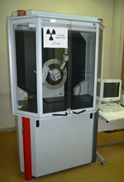
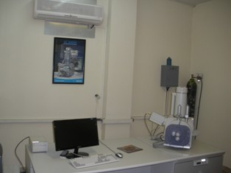
دانشکده مهندسی مواد و متالورژی
آزمايشگاه ميكروسكوپ الكتروني SEM و XRD
تهيه ميكروگراف و عكس از نمونه‌هابي مختلف تا بزرگنمايي 300000 برابر و بررسي مورفولوژي سطح
آناليز كيفي نمونه‌هاي پودري
مهندس مریم حسن زاده مها
معرفی
کارشناس

Slide 10
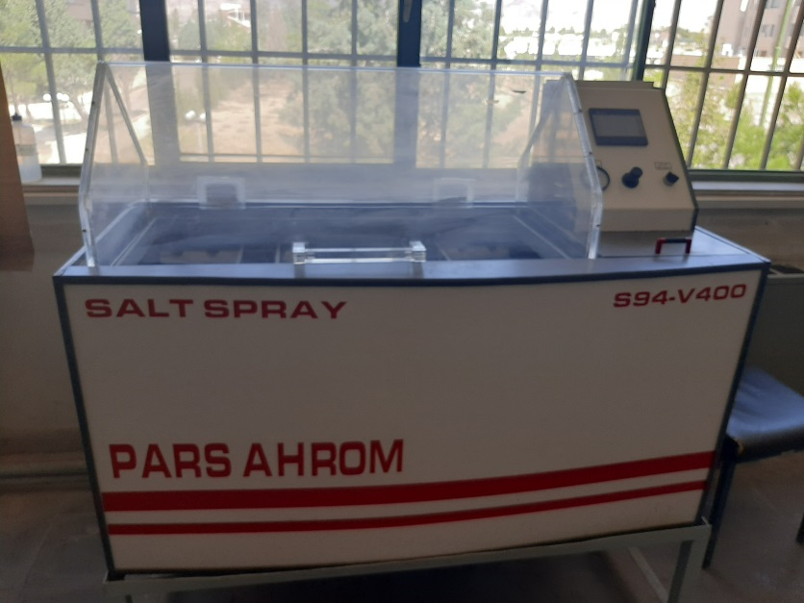
دانشکده مهندسی مواد و متالورژی
آزمايشگاه پوشش و خوردگي
آبكاري نمونه‌هاي فلزي در محيط‌هاي مختلف اندازه‌گيري ضخامت پوشش
معرفی
دکتر حسین توکلی
مسئول

Slide 11
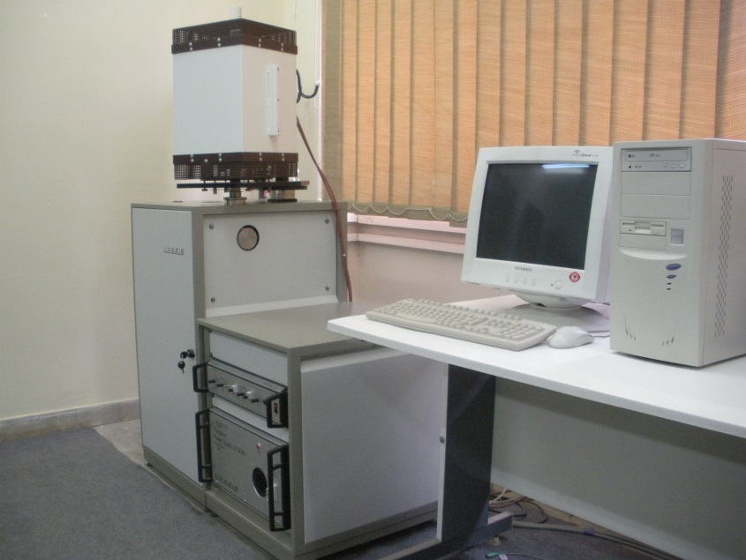
دانشکده مهندسی مواد و متالورژی
آزمايشگاه آناليز حرارتيDTA,TGA,DSC,DIL
DIL اندازه‌گيري تغييرات طول ضريب انبساط طولي و درصد تغييرات طول برحسب براي نمونه‌هاي BULK اندازه‌گيري تغييرات جرم آنتالپي شروع و پايان واكنش براي نمونه‌هاي پودري تا دماي 1750
دکتر مجتبی دهقان
معرفی
کارشناس

Slide 12
دانشکده مهندسی مواد و متالورژی
آزمايشگاه مصالح قالب‌گيري و ماسه
كليه دستگاه‌هاي مربوط به‌ازمايش ماسه‌هاي ريخته‌گري شامل تعيين عددريزي، ضريب گوشه دار بودن، تعيين درصد رطوبت، تعيين استحكام‌تر و خشك، تعيين درصد خردشوندگي و قابل گيري ماسه
حمیدرضا علیان نژادی
معرفی
کارشناس

Slide 13
دانشکده مهندسی مواد و متالورژی
آزمايشگاه انجماد
بررسي رفتار انجمادي فلزات غيرآهني و عوامل مؤثر آن به كمك ثبات دمائي متصل به كامپيوتر
مهندس امان اله زیاری
معرفی
کارشناس

Slide 14
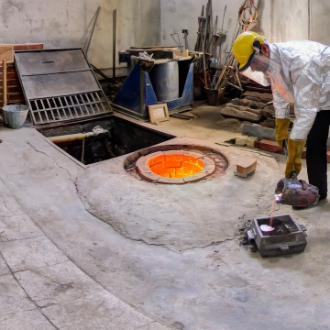
دانشکده مهندسی مواد و متالورژی
کارگاه مدلسازي و کارگاه ریخته گری
كارگاه مجهز به كوره زميني ، ميكسر و غيره كه قابليت انجام قالبلگيري به روش تر و HOT BOXو COLDBOX در ريخته‌گري و آلياژسازي (چدن، آلومينيم، برنج، مس و غيره)
ساخت انواع مدل‌هاي چوبي
مهندس امان اله زیاری
حمیدرضا علیان نژادی
معرفی
کارشناس

Slide 15
گروه های آموزشی
دانشکده مهندسی مواد و متالورژی
کارشناسی
متالورژی صنعتی
متالورژی استخراجی
مهندسي مواد و متالورژي
کارشناسی ارشد
شناسایی و انتخاب مواد ـ شکل دادن فلزات
ـ خوردگی و حفاظت مواد ـ ریخته گری
سرامیک
دکتری
خواص فيزيكي و مكانيكي مواد
ـ مهندسی مواد و متالورژی
ـ سرامیک

Slide 16
دانشکده مهندسی مواد و متالورژی
اساتید مهندسی مواد و متالورژی
دکتر مردعلی یوسف پور استاد ـ گرایش خوردگی و اکسیداسیون و حفاظت از مواد
mardaliyousefpoar@yahoo.com
شماره تلفن: 31532385
دکتر امید میرزایی استاد ـ گرایش سرامیک
o_mirzaee@semnan.ac.ir
شماره تلفن: 31532336

Slide 17
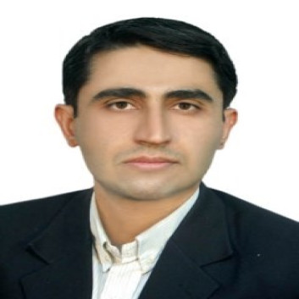
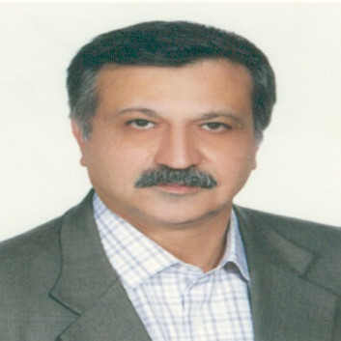
دانشکده مهندسی مواد و متالورژی
اساتید مهندسی مواد و متالورژی
دکتر حسین توکلی دانشیار ـ گرایش خوردگی و حفاظت از مواد
h.tavakoli@semnan.ac.ir
شماره تلفن: 31532380
دکترمحمد تجلی استاد ـ گرایش مهندسی مواد
m_tajally@sun.semnan.ac.ir
شماره تلفن: 31532373
دکترمحبوبه آزادی دانشیار ـ گرایش خوردگی و پوشش مهندسی سطح
m.azadi@semnan.ac.ir
شماره تلفن: 31532474

Slide 18
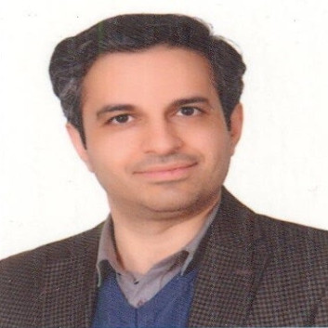
دانشکده مهندسی مواد و متالورژی
اساتید مهندسی مواد و متالورژی
دکتر فتح اله قدس استاد ـ گرایش شکل دهی فلزات
qods@semnan.ac.ir
شماره تلفن: 31532451
دکتر حسن عبداله پور دانشیار ـ گرایش متالورژی پودرو کامپوزیت
habd@semnan.ac.ir
شماره تلفن: 31532377
دکتراسماعیل عمادالدین دانشیار ـ گروه آموزشی شکل دهی فلزات
emadodin@semnan.ac.ir
شماره تلفن: 31532367

Slide 19
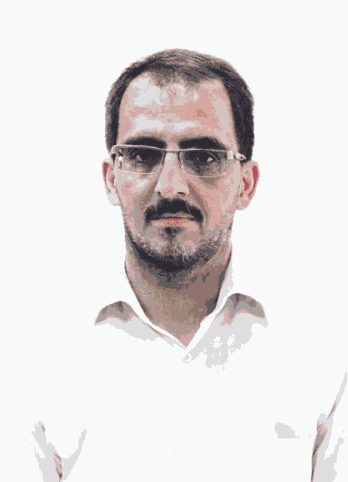
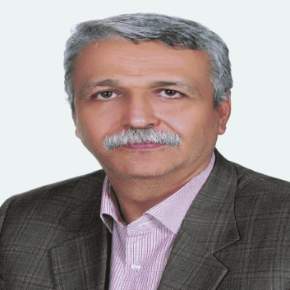
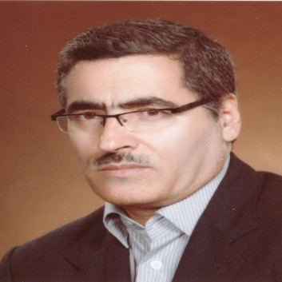
دانشکده مهندسی مواد و متالورژی
اساتید مهندسی مواد و متالورژی
دکتر سید محمد صادق نوربخش
دانشیار ـ گرایش مهندسی پزشکی بیومتریال
s_nourbakhsh@semnan.ac.ir
شماره تلفن: 31532379
دکتر حمیدرضا محمدیان سمنانی استاد گروه آموزشی شکل دهی فلزات
hmohammadian@semnan.ac.ir
شماره تلفن: 31532373
دکتر بهروز قاسمی
دانشیار ـ گرایش ترمودینامیک و سنتز مواد
bghasemi@semnan.ac.ir
شماره تلفن: 31532381

Slide 20
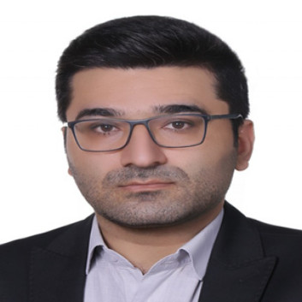
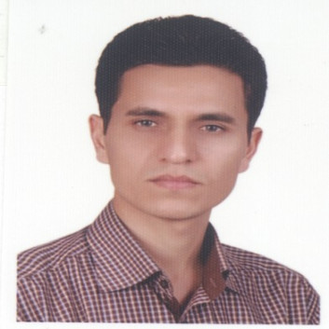
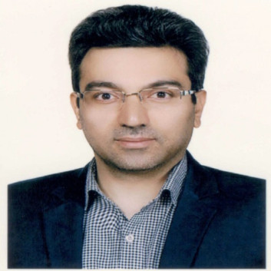
دانشکده مهندسی مواد و متالورژی
اساتید مهندسی مواد و متالورژی
دکتر محمد یوسفیه استادیار ـ گرایش جوشکاری ـ ریزساختار ـ بافت
m.yousefieh@semnan.ac.ir
شماره تلفن: 31532372
دکتر منوچهر سبحانی دانشیارـ گرایش سرامیک
m.sobhani@semnan.ac.ir
شماره تلفن: 31532373
دکتر حسن کوهستانی دانشیارگرایش استخراج فلزات
m.sobhani@semnan.ac.ir
شماره تلفن: 31532340
دکتر رضا ایران خواه استادیار ـ گرایش سرامیک
r.irankhah@semnan.ac.irشماره تلفن: 31532383

Slide 21
کارکنان دانشکده مهندسی مواد
دانشکده مهندسی مواد و متالورژی
آقای علیرضا جهانیان رئیس اداره آموزشی ، دانشجویی و... شماره تلفن 31533402
خانم عالیه حسن پور کارشناس آموزش دانشکده و کارشناس آزمایشگاه شماره تلفن 31533410
آقای مسعود کاشانی کارشناس گروه مواد شماره تلفن 31533403
آقای امان اله زیاری کارشناس آزمایشگاه انجماد ـ عملیات حرارتی شماره تلفن 31532317
آقای مجتبی دهقان کارشناس آزمایشگاه آنالیز حرارتی-میکروسکوپ SEM شماره تلفن 31532330
آقای علیرضا ملک جعفریان کارشناس آزمایشگاه متالوگرافی شماره تلفن 31532359
آقای حمید علیان نژادی کارشناس کارگاه و آزمایشگاه مصالح و قالب گیری شماره تلفن 31532313
خانم عالیه حسن پور کارشناس تحصیلات تکمیلی و مسئول دبیرخانه شماره تلفن 31532402
خانم مریم حسن زاده مها کارشناس آزمایشگاه XRD شماره تلفن 31533411
خانم نجمه ذاکری کارشناس آزمایشگاه خواص مکانیکی شماره تلفن 31532318

Slide 22
برای دستیابی به اطلاعات جامعتر و دقیقتر از منابع زیر استفاده کنید
فرمهای آموزشی در سایت دانشکده به آدرس metals.semnan.ac.ir
شیوه نامه داخلی برگزاری ارزیابی جامع دانشجویان دوره دکترای دانشکده مهندسی مواد و متالورژی به آدرس metals.semnan.ac.ir
آیین نامه آموزشی دوره دکترا تخصصی PhD و دستورالعمل اجرایی دانشگاه سمنان ورودی 95 و به بعد به آدرس edu.semnan.ac.ir
تقویم آموزشی دانشگاه در بخش معاونت آموزشی سایت دانشگاه به آدرس edu.semnan.ac.ir
برنامه درسی سرفصل وزارت علوم برای هر رشته
تهیه کننده حسن پور

